Slide 1

Vorstellung unserer App: NFC-Scanner
Einblick in Funktionen und Probleme
Notes:
KI-generierte Inhalte können fehlerhaft sein. --- Diese Präsentation stellt unsere App vor, beschreibt die Entwicklungsziele, erklärt die Herausforderungen, denen wir begegnet sind, und beleuchtet die Besonderheiten bei der Umsetzung auf verschiedenen Plattformen. Wir geben außerdem Einblick in die eingesetzten nativen Schnittstellen und wichtige Aspekte der App-Entwicklung. Bildquelle: Microsoft 365-Inhaltsbibliothek

Slide 2

Agenda
Unsere Aufgabenstellung / Live - Demo
Herausforderungen und deren Lösungswege
Verwendete Plugins
Notes:
--- Wir beginnen mit der Vorstellung der Aufgabenstellung und Zielgruppe, gehen dann auf die Herausforderungen und deren Lösungen ein. Anschließend betrachten wir plattformspezifische Besonderheiten, die eingesetzten Plugins und schließen mit wichtigen Aspekten wie Datenschutz und Qualitätssicherung ab. Bildquelle: Microsoft 365-Inhaltsbibliothek

Slide 3
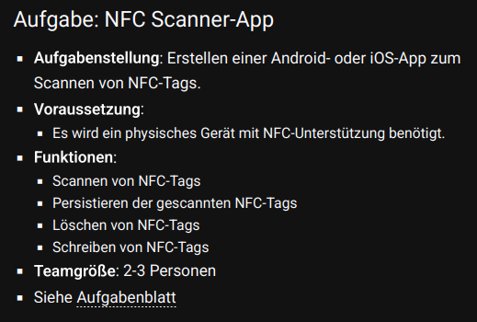
Beschreibung der Aufgabenstellung
Notes:
--- Unsere App wurde konzipiert, um eine spezifische Nutzergruppe gezielt anzusprechen. Wir erklären die Kernidee sowie die Bedürfnisse und Erwartungen der Zielgruppe, die den Entwicklungsfokus maßgeblich beeinflussen. Bildquelle: Microsoft 365-Inhaltsbibliothek

Slide 4
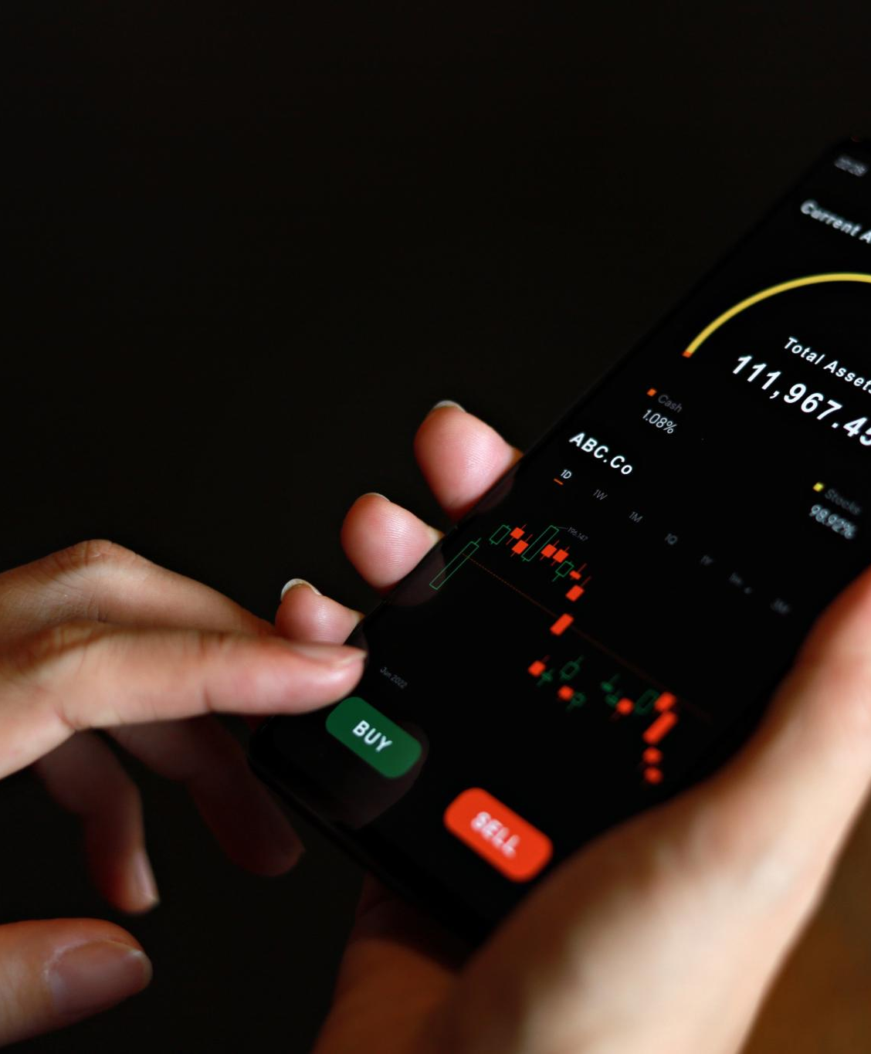
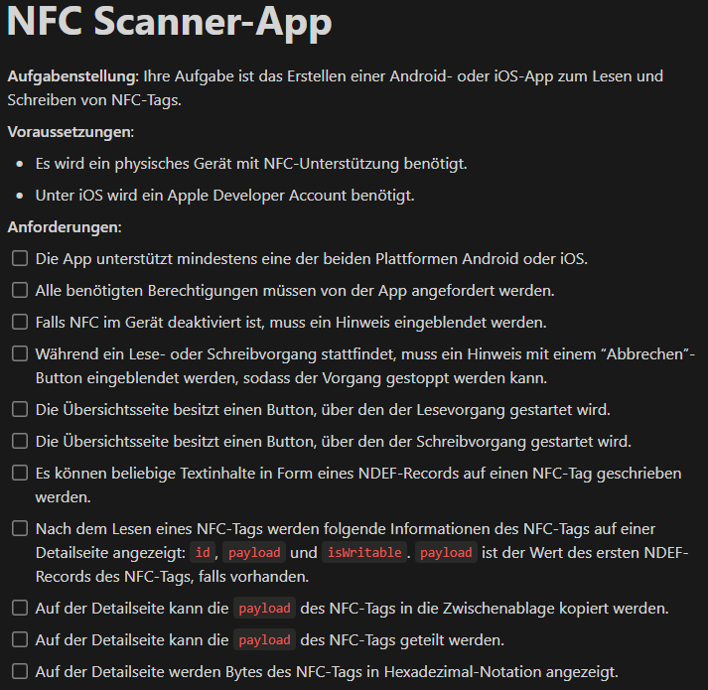
Anforderungen der App
Notes:
--- Hier stellen wir die wichtigsten Funktionen vor, die unsere App bietet, und erläutern die Hauptziele, wie Benutzerfreundlichkeit, Performance und innovative Features, die den Nutzen für die Anwender maximieren. Bildquelle: Microsoft 365-Inhaltsbibliothek

Slide 5

Live-Demo der App
Unterstützt mindestens eine der beiden Plattformen Android oder iOS.
Übersichtsseite besitzt Button, der den Lesevorgang und Schreibvorgang startet.
Berechtigungen müssen von der App angefordert werden. (Falls NFC deaktiviert ist, Hinweis!)
“Abbrechen”-Button, der Lese und Schreibvorgang stoppen kann.
Es können beliebige Textinhalte auf einen NFC-Tag geschrieben werden.
Nach dem Lesen eines NFC-Tags werden id, payload, isWritable und die Bytes in Hexadezimal-Notation auf einer Detailseite angezeigt.
Auf der Detailseite kann die payload des NFC-Tags in die Zwischenablage kopiert und geteilt werden.
Notes:
--- Hier stellen wir die wichtigsten Funktionen vor, die unsere App bietet, und erläutern die Hauptziele, wie Benutzerfreundlichkeit, Performance und innovative Features, die den Nutzen für die Anwender maximieren. Bildquelle: Microsoft 365-Inhaltsbibliothek

Slide 6
Herausforderungen und deren Lösungswege
Notes:
Die Entwicklung unserer App war mit technischen und organisatorischen Herausforderungen verbunden. In diesem Abschnitt zeigen wir die Probleme auf, die wir bewältigen mussten, und die Strategien, mit denen wir diese erfolgreich gelöst haben.

Slide 7

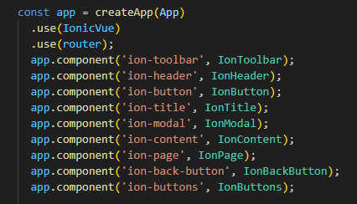
Herausforderungen
1. Fehlerquellen finden und nachprüfen:
Logcat gefunden um System-Logs anzuwenden und Probleme zu identifizieren/beheben
2. Komponenten anständig registrieren:
3. Verwechslung mit der Android (Samsung) NFC-App:
herausgefunden, dass die Samsung-App den Scan übernahm anstatt unserer App, und konnten das Problem so identifizieren.
Notes:
--- Wir beschreiben spezifische technische Hürden, etwa bei der Integration von Funktionen oder Performance-Engpässen, sowie funktionale Schwierigkeiten, die während der Entwicklung aufgetreten sind und unseren Entwicklungsprozess beeinflusst haben. Bildquelle: Microsoft 365-Inhaltsbibliothek

Slide 8
Verwendete native Schnittstellen (Plugins)
Notes:
Um die App-Funktionalität zu erweitern, haben wir native Schnittstellen und Plugins genutzt. Dieser Abschnitt gibt einen Überblick über die Auswahl und Integration dieser Komponenten sowie deren Bedeutung für die App.

Slide 9
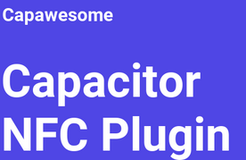
Plugins und Funktionsweise
NFC – Clipboard - Share
Plugin: @capawesome-team/capacitor-nfc
Funktion: Dies ist das Main-Plugin für NFC-Interaktionen. Es ermöglicht das Lesen und Schreiben von NFC-Tags.
Verwendung im Code: Lesen und beschreiben eines NFC-Tags
startScanSession(): Startet das Scannen von NFC-Tags.
stopScanSession(): Stoppt das Scannen von NFC-Tags.
addListener: Hört auf das Ereignis, wenn ein Tag gescannt wurde.
Nfc.write: Schreibt einen NDEF-Datensatz auf das Tag.
Nfc.Utils als Hilfsklasse.
Notes:
--- Wir berichten über den Auswahlprozess der Plugins, Kriterien wie Leistungsfähigkeit und Kompatibilität und den Integrationsprozess in unsere App-Architektur. Bildquelle: Microsoft 365-Inhaltsbibliothek

Slide 10
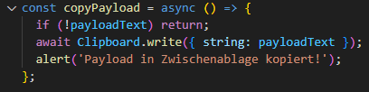
Plugins und Funktionsweise
NFC – Clipboard - Share
Plugin: @capacitor/clipboard
Funktion: Dieses Plugin ermöglicht das Kopieren von Text in die Zwischenablage.
Verwendung im Code: In der Detail-Seite wird die Payload des NFC-Tags in die Zwischenablage kopiert:
Notes:
--- Wir berichten über den Auswahlprozess der Plugins, Kriterien wie Leistungsfähigkeit und Kompatibilität und den Integrationsprozess in unsere App-Architektur. Bildquelle: Microsoft 365-Inhaltsbibliothek

Slide 11
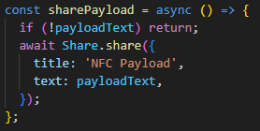
Plugins und Funktionsweise
NFC – Clipboard - Share
Plugin: @capacitor/share
Funktion: Ermöglicht das Teilen von Inhalten (z.B. Text, URLs) über die nativen Sharing-Funktionen des Geräts.
Verwendung im Code:
Notes:
--- Wir berichten über den Auswahlprozess der Plugins, Kriterien wie Leistungsfähigkeit und Kompatibilität und den Integrationsprozess in unsere App-Architektur. Bildquelle: Microsoft 365-Inhaltsbibliothek

Slide 12
Vielen Dank für Ihre Aufmerksamkeit!
Notes:
KI-generierte Inhalte können fehlerhaft sein. --- Diese Präsentation stellt unsere App vor, beschreibt die Entwicklungsziele, erklärt die Herausforderungen, denen wir begegnet sind, und beleuchtet die Besonderheiten bei der Umsetzung auf verschiedenen Plattformen. Wir geben außerdem Einblick in die eingesetzten nativen Schnittstellen und wichtige Aspekte der App-Entwicklung. Bildquelle: Microsoft 365-Inhaltsbibliothek

